Slide 1


Slide 2
Engenharia de Software
Entregável de PI
Professor Gerson Santos
gerson.santos@sptech.school

Slide 3
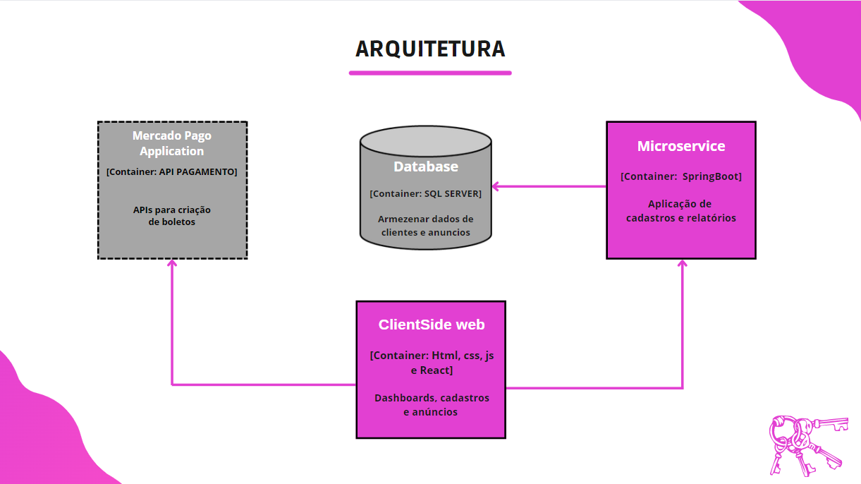
Diagrama – Visão
Server-side web application
[Container: Rest, Spring Boot]
Database
[Container: SQL Server]
Aplicação de cadastros e relatórios
Armazena os dados de clientes e dados de anúncios.
Mercado pago
[Container: API pagamento]
ClientSide Web
[Container: Html, css, js e React]
APIs para criação de boletos.
Site para alugar, imóveis

